Slide 1

FAT DEAD

Slide 2
O JOGO
Em um apocalípse zumbi, um fanático precavido se vê sozinho e resolve ir atrás de outros sobreviventes para criar uma nova sociedade, para isso usará sua única munição contra os inimigos: seu estoque de comida.
OBJETIVO: Reestabeleça uma sociedade

Slide 3
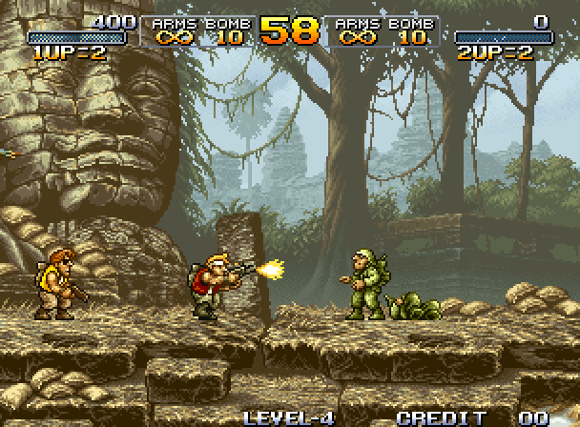
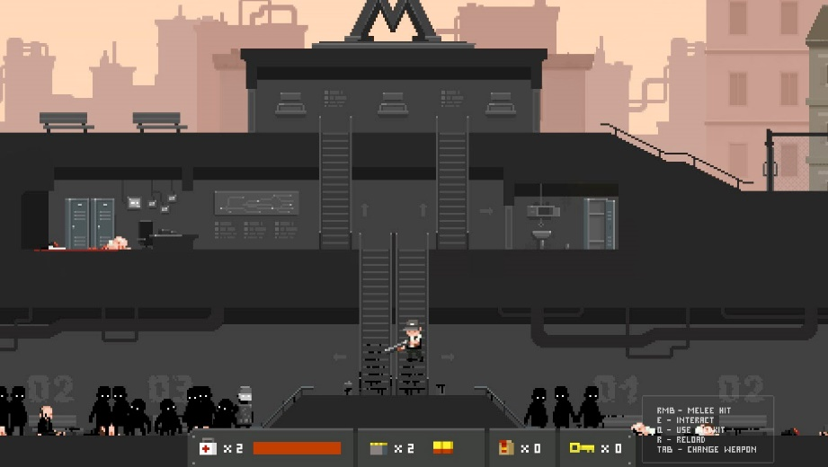
MECÂNICAS
Survival, Shooter
Salve sobreviventes
Forme uma base segura
Consiga diferentes armas
Metal Slug
Final Station

Slide 4
PROGRESSÃO
Desbloqueio de novos personagens
Management da casa
Habilidades específicas
Maior produção de comida e segurança

Slide 5
MERCADO
Público alvo: Midcore gamers, de 20 a 35 anos.
Estratégias de Marketing: produção materiais promocionais físicos e digitais para eventos e redes sociais. Gameplays e early access durante o período de produção.
Monetização:
- Jogo Premium
- DLCs temáticas e cosméticas (skins)

Slide 6
INVESTIMENTO
Cronograma estimado: 10 meses
Custos:
Recursos Humanos: 85%
2 Programadores | 2 Designers | 1 Músico | 1 Gerente de Projetos
Custos de Operação: 10%
Marketing: 5%
Investimento total: R$ 150.000,00

